Slide 1
Система организации подготовки учащихся к ГИА
Подготовила
Директор МБОУ «Шаминская ООШ»
Юлдашева В.Н.

Slide 2
Готовность к огэ
Информационная готовность
Предметная готовность
Психологическая готовность

Slide 3
Информационная работа с педагогами
1.Производственные совещания
2.Педагогический совет
3.Работа ШМО. Презентация опыта по подготовке к ОГЭ

Slide 4
Информационная работа с учащимися
1.Инструктажы (поведение на экзамене, заполнение бланков).
2.Информационный стенд с материалами по ГИА
3.Пробные внутришкольные ОГЭ

Slide 5
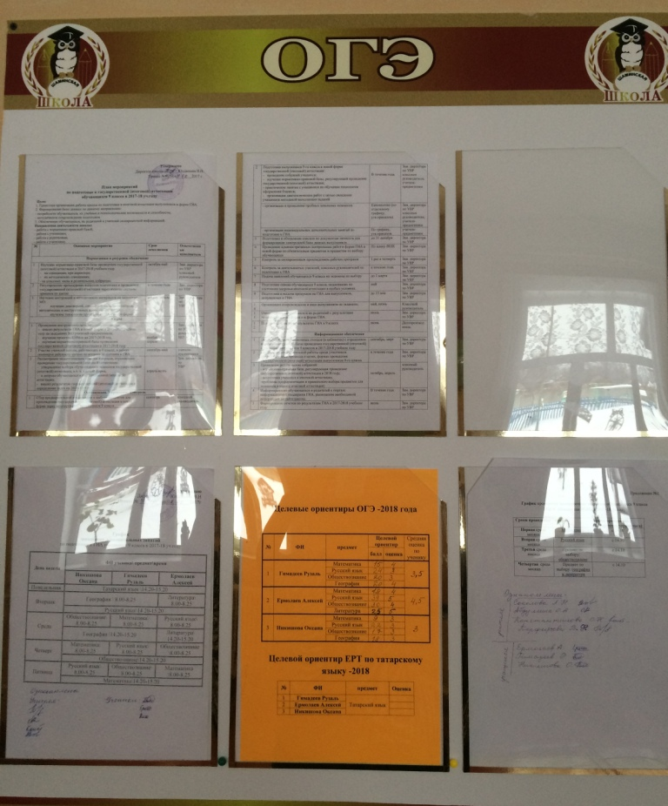
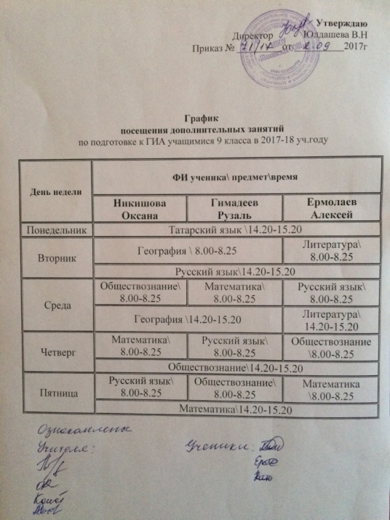
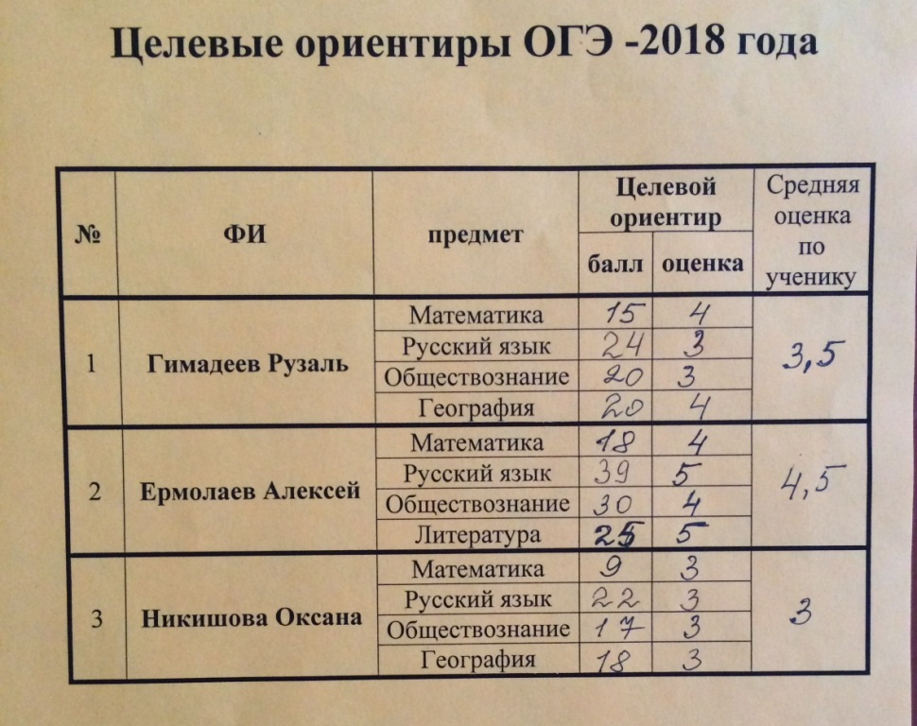
Информационный стенд

Slide 6
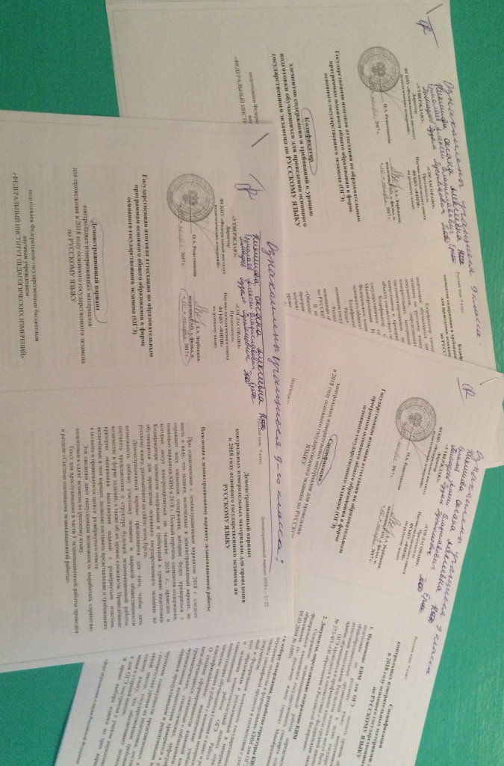
Изучение-ознакомление с демоверсией КИМ , спецификацией и кодификаторами

Slide 7
Информационная работа с родителями
1.Родительские собрания
2.Информационное письмо по итогам проведения школьного тура ОГЭ
3.Индивидуальные консультирование родителей

Slide 8
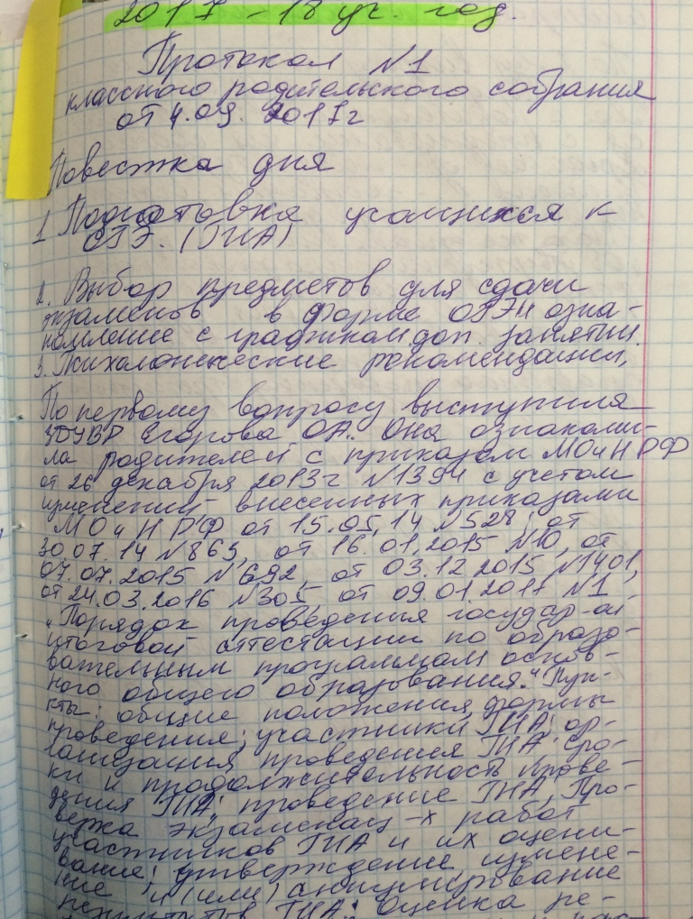
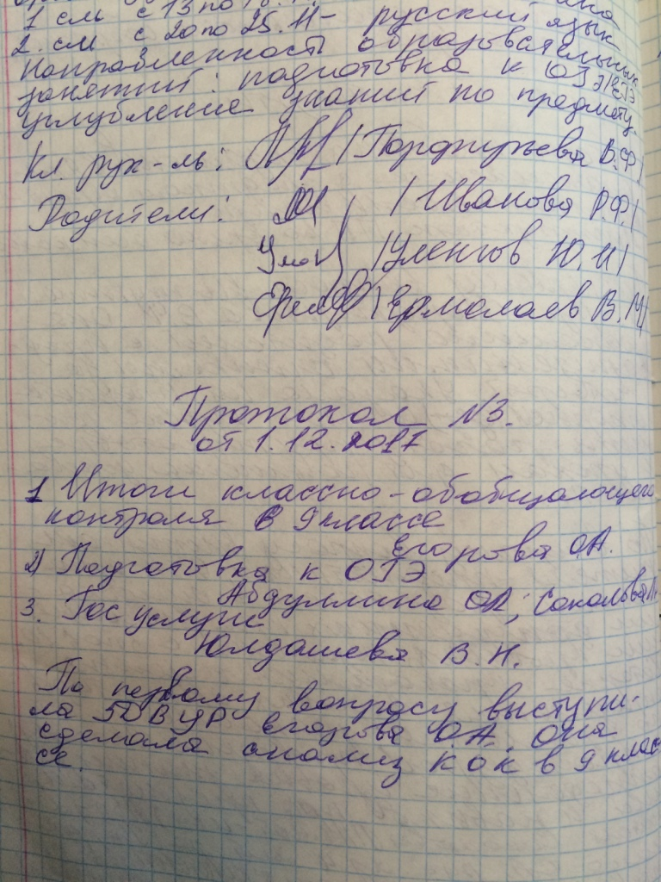
Родительские собрания

Slide 9
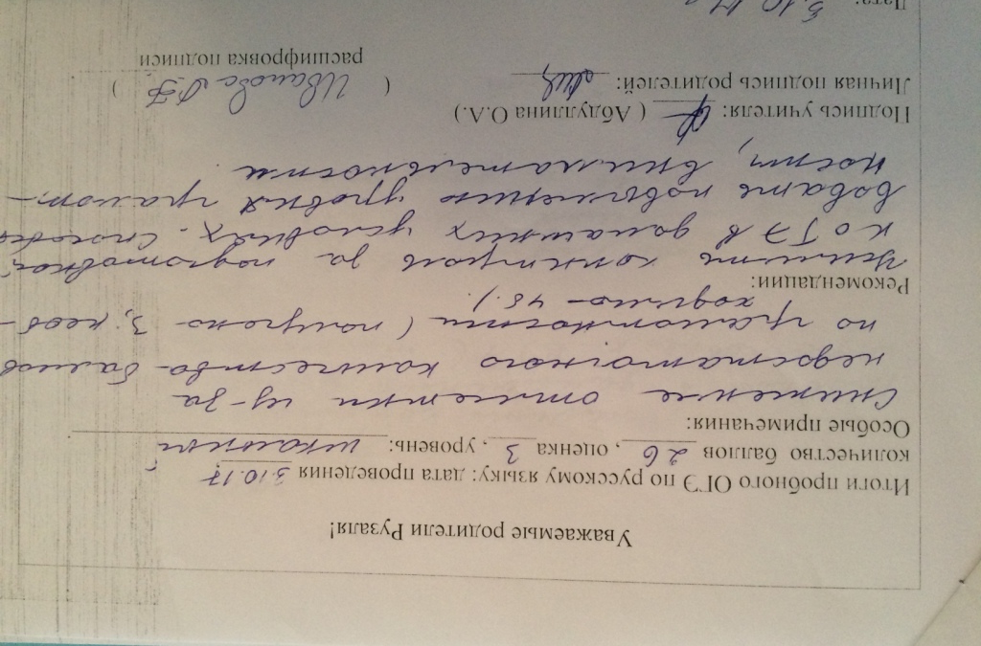
Информационное письмо

Slide 10
Предметная готовность
1.Посещение уроков учителей –предметников.
2.Контроль текущих оценок.
3.Контроль оценок за контрольные работы.
4.Контроль оценок за самостоятельные работы.
5.Пробные внутришкольные ОГЭ по графику.

Slide 11
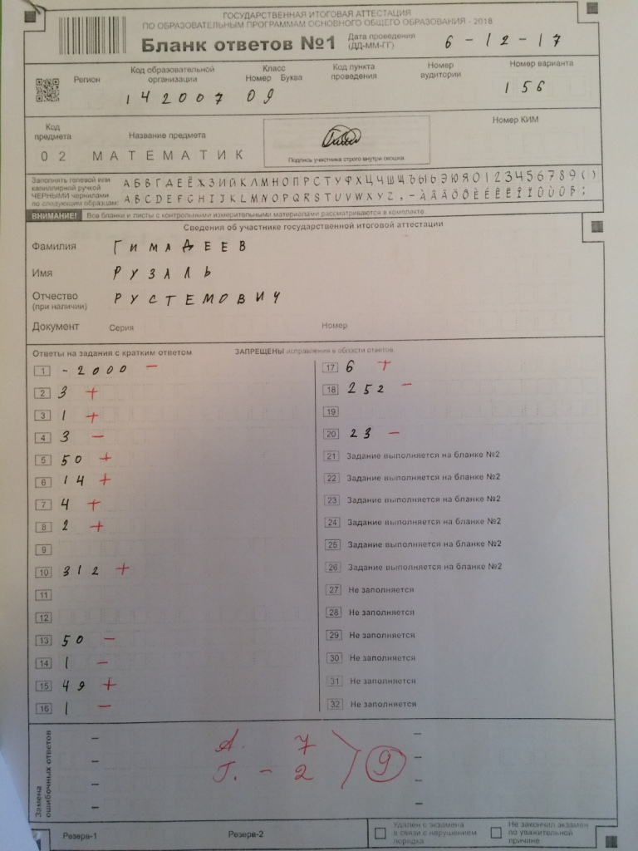
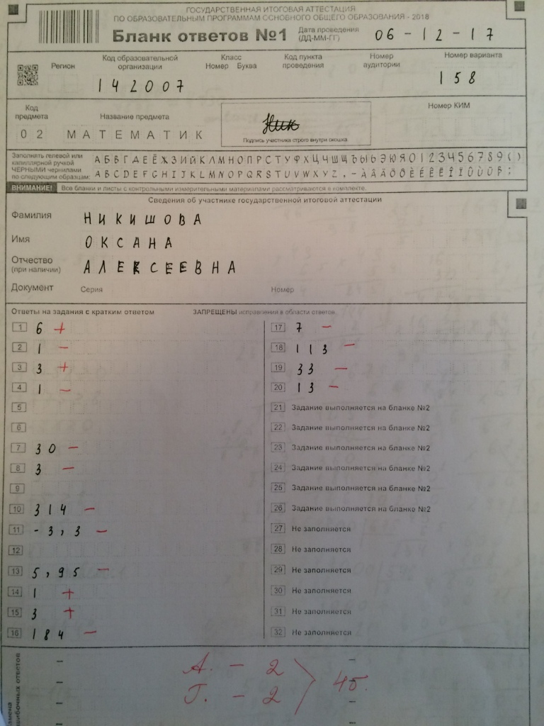
Школьный тур огэ

Slide 12
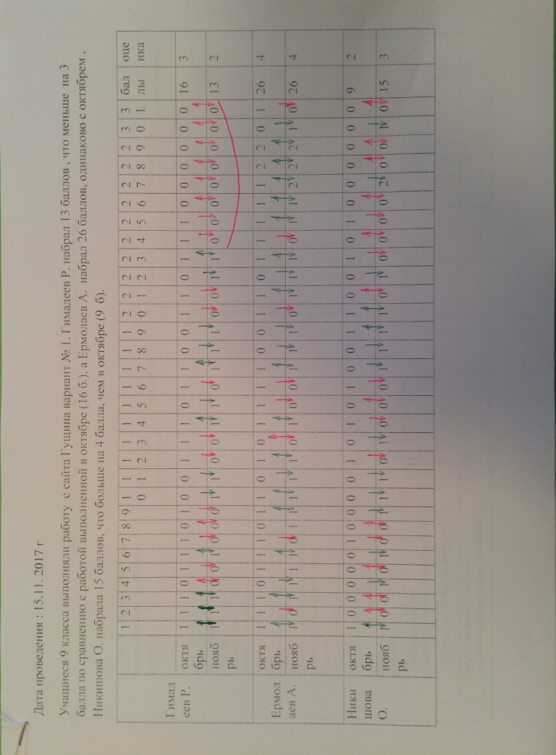
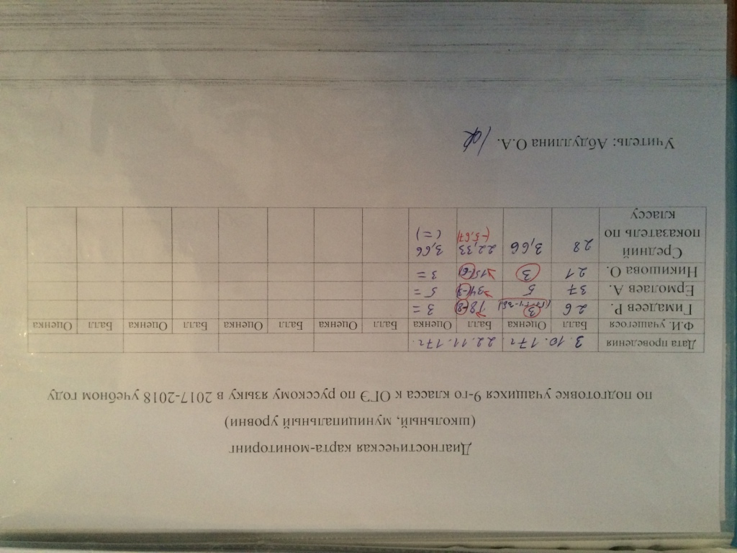
Анализ школьного тура огэ

Slide 13
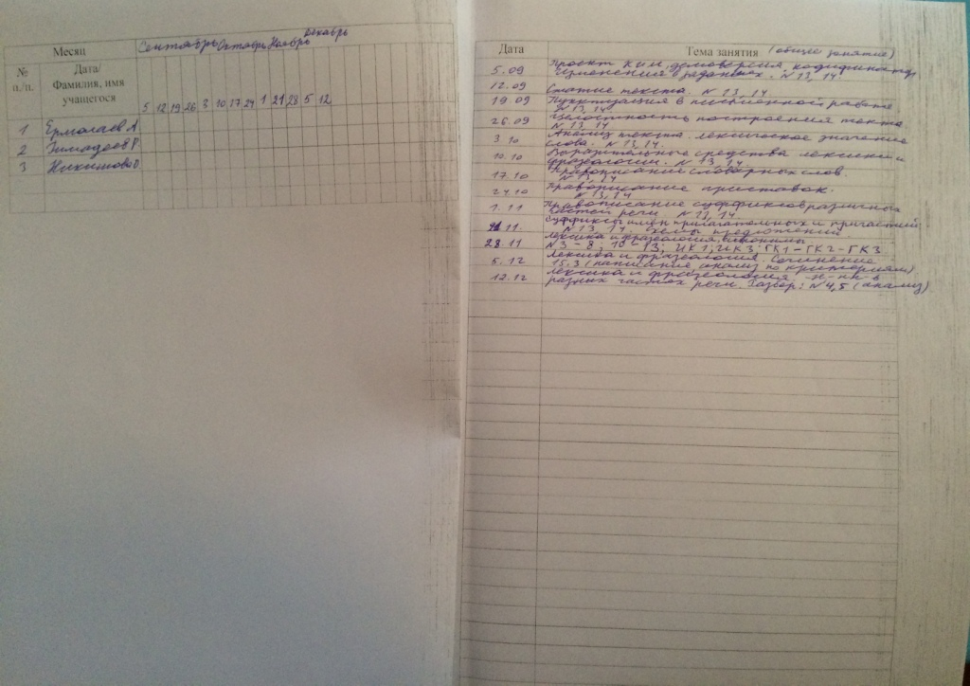
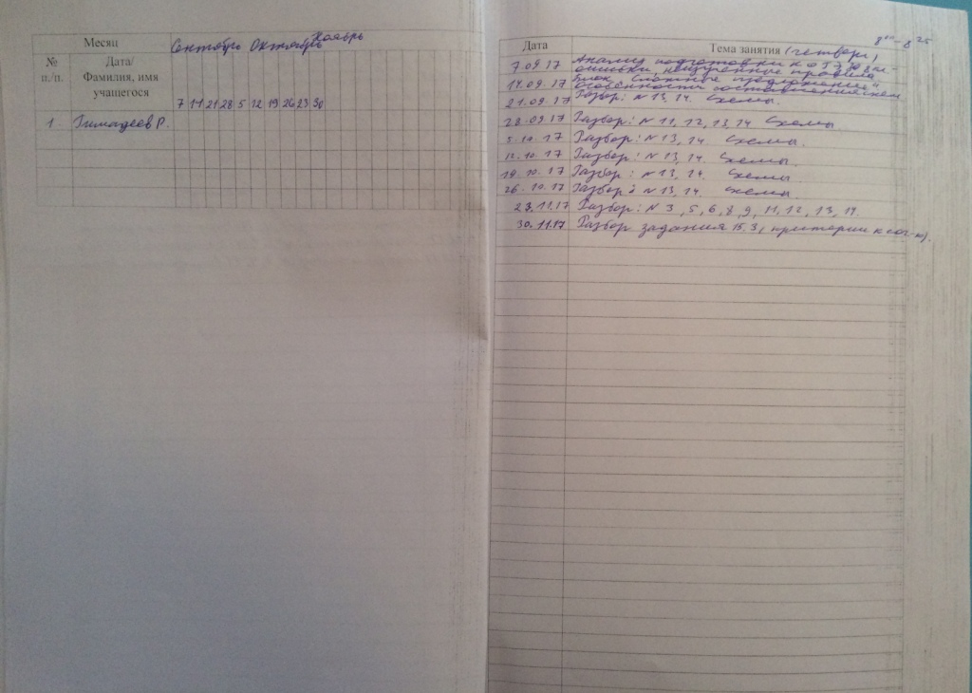
Учёт дополнительных занятий
Групповые занятия
Индивидуальные занятия

Slide 14
Мониторинг результатов ОГЭ по предметам

Slide 15
Психологическая готовность
Элективный курс «Введение в мир профессий»

Slide 16


